Slide 1
worldtimes
15816050 髙橋 侑暉
15816097 吉兼 拓生

Slide 2
概要
協定世界時(UTC)における現在時刻から変換した世界各地(東京，モスクワ，カイロ，マドリード，ニューヨーク，ロサンゼルス)の時刻を表示するウェブアプリケーションをpython,html,cssを用いて作成した。

Slide 3
目的
pythonプログラミング及びウェブアプリケーションへの動的要素の付加への理解を深める

Slide 4
参考にした資料・工夫点
html側での変数名とタイムゾーン名をそれぞれキーと値とする辞書から、 html側での変数名とフォーマット済みの時刻をキーと値とする辞書を生成するメソッドを作ることにより、名前の管理を一か所で行えるようにした。
使用モジュール https://qiita.com/yoppe/items/4260cf4ddde69287a632 | Pythonの UTC ⇔ JST、文字列(UTC) ⇒ JST の変換とかのメモ
使用フォント https://www.keshikan.net/fonts.html | 7セグ・14セグフォント 「DSEG」

Slide 5
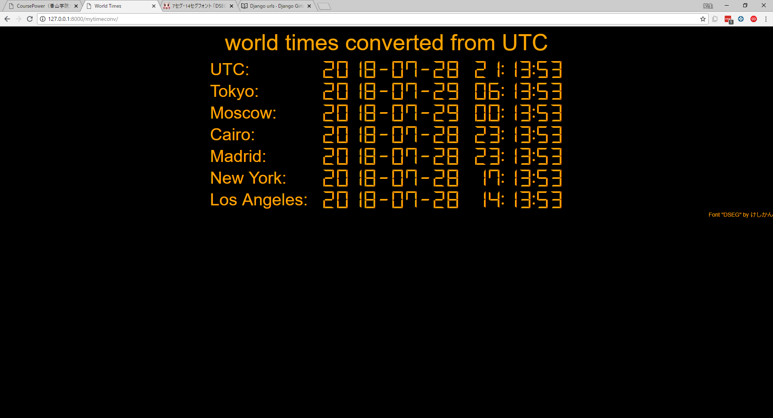
画面キャプチャ

Slide 6
感想
ウェブデザインやpythonプログラミングなどこれまであまり触れてこなかったプログラミングの側面について知ることができたので良かった。

